Slide 1
Il Benchmarking come Leva Strategica: Il Caso Xerox

Slide 2
Il Contesto Competitivo e la Necessità di Cambiamento Declino e Minacce Giapponesi
Origini: La storia di Xerox risale al 1938, con l'invenzione dell'immagine xerografica da parte di Chester Carlson. L'azienda crebbe rapidamente negli anni '60, con ricavi passati da 37 milioni di dollari nel 1960 a 268 milioni di dollari nel 1965
Vulnerabilità: Tra la fine degli anni '60 e l'inizio degli anni '70, l'azienda si diversificò, ma l'aumento della complessità rallentò il processo decisionale, causando ritardi nello sviluppo dei prodotti.
La Minaccia Esterna: All'inizio degli anni '80, Xerox divenne vulnerabile alla forte concorrenza dei produttori giapponesi (come Ricoh, Canon e Sevin)
La crisi: La quota di mercato delle fotocopiatrici di Xerox crollò drasticamente dall'86% (1974) a solo il 17% (1984). I profitti diminuirono da $ 1,15 miliardi (1980) a $ 290 milioni (1984)

Slide 3
La Risposta: Leadership Through Quality
L'Adozione del Benchmarking Sistematico (1979)
Inizio del Benchmarking: Xerox iniziò il benchmarking nel 1979, partendo dall'unità di produzione di fotocopiatrici per valutare i costi di produzione
La Leadership: Nel 1982, David T. Kearns assunse la carica di CEO e lanciò il programma "Leadership Through Quality", ponendo l'accento sulla riduzione dei costi di produzione e sul controllo della qualità.
Focus Iniziale: Xerox studiò per la prima volta la sua affiliata giapponese, Fuji-Xerox, e successivamente Canon, Minolta e Toyota. I costi giapponesi divennero l'obiettivo per Xerox
Obiettivo dichiarato: L'obiettivo di Xerox era raggiungere la superiorità in qualità, affidabilità del prodotto e costo.

Slide 4
La Risposta: Il Modello Xerox: L'azienda sviluppò la propria metodologia, categorizzata in cinque stadi
Identificazione processi critici
Raccolta dati da Xerox e concorrenti
Gap Analysis
Definizione piani di miglioramento
Implementazione e monitoraggio continuo

Slide 5
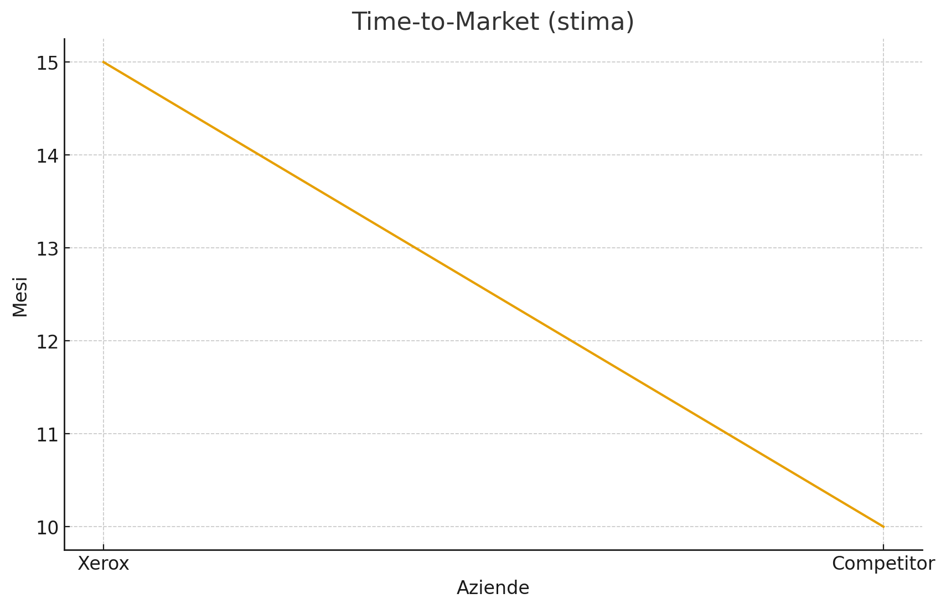
Alcuni risultati
Gap di Time-to-Market

Slide 6
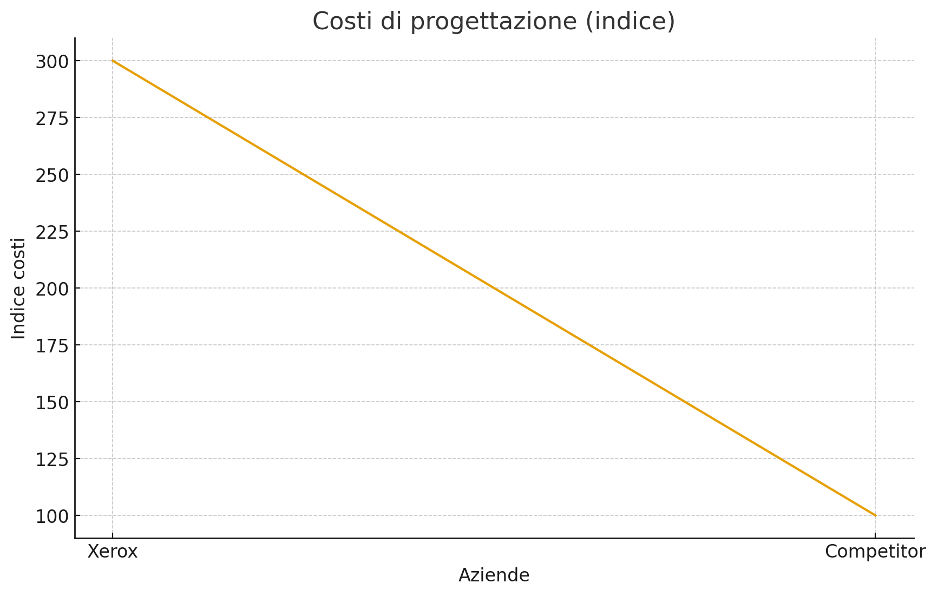
Alcuni Risultati
Confronto dei costi di progettazione

Slide 7
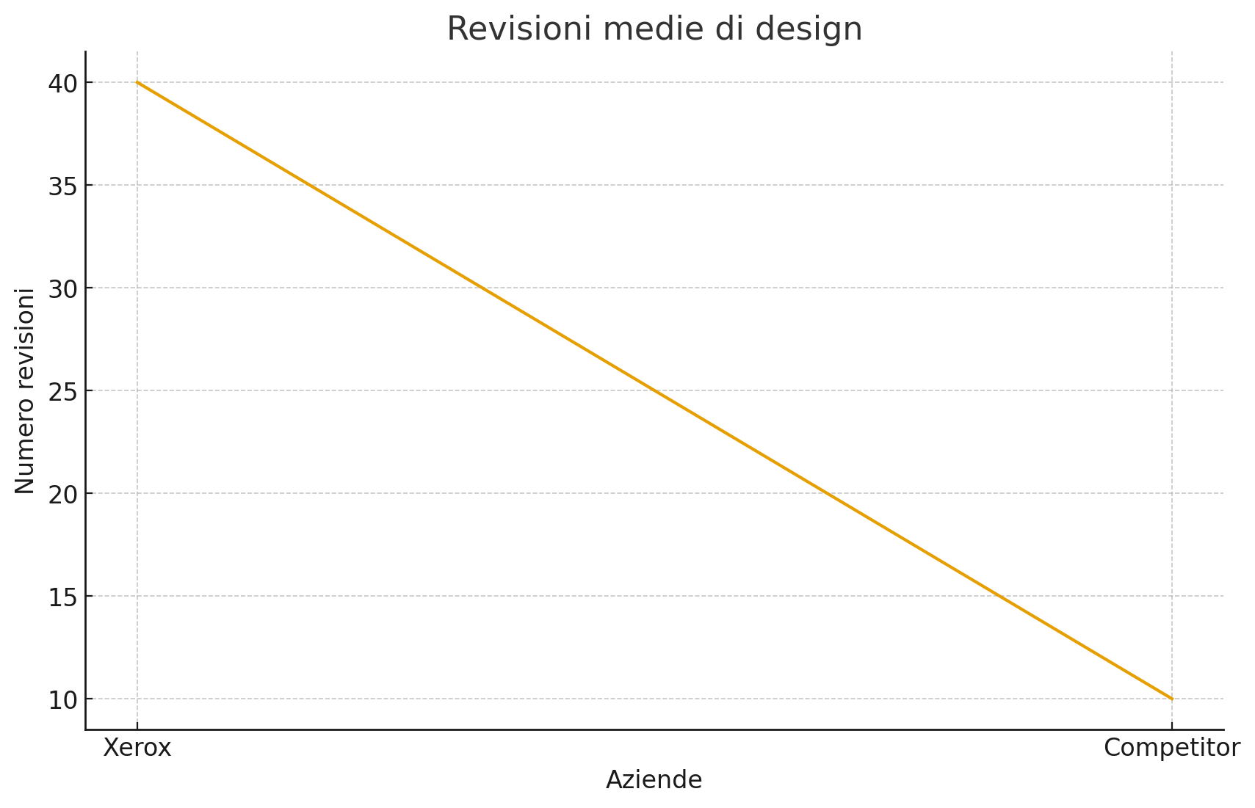
Alcuni Risultati
Revisioni di design – Confronto

Slide 8
Numeri chiave individuati
Conclusioni
  Xerox richiedeva 5× più ingegneri
  4× più modifiche di design
  3× il costo di progettazione
  Time-to-market +50% rispetto ai concorrenti
Target di Crescita: Per recuperare il ritardo, Xerox avrebbe avuto bisogno di un tasso di crescita della produttività annuale del 18% per cinque anni consecutivi

Slide 9
Le Azioni Intraprese (Focus su Acquisti e Processo)
Riduzione della Base Fornitori: Il numero di fornitori fu tagliato da oltre 5.000 all'inizio degli anni '80 a 420
Riduzione dei Difetti: I componenti difettosi furono ridotti da circa 10.000 parti per milione (1980) a 225.
Riduzione dei Controlli: Il 95% delle parti fornite non necessita più di ispezione.
Costi di Acquisto: Il costo delle parti acquistate fu ridotto del 45%.
Tempi di Consegna (Lead Time): Il tempo di consegna dei componenti fu abbassato da 39 settimane (1980) a otto settimane.
Comunicazione: Dopo aver stabilito e incorporato un nuovo benchmark nella strategia futura, questo veniva comunicato al resto dell'organizzazione

Slide 10

Risultati ottenuti
Qualità e Costi:
  Variazioni di design ridotte del 60%.
  Accorciamento del time-to-market del 30%
  Costi di inventario ridotti di due terzi.
  Errori di fatturazione ridotti dall'8,3% al 3,5%.
  Aumento della produttività di marketing di un terzo.
  Affidabilità del prodotto aumentata grazie a una riduzione del 40% della manutenzione non programmata.
Soddisfazione del Cliente:
  I clienti altamente soddisfatti sono aumentati rispettivamente del 38% e 39% (per fotocopiatrici/duplicatori e sistemi di stampa).
  La soddisfazione complessiva dei clienti ha superato il 90% nel 1991

Slide 11
Conclusioni
Xerox ha creato uno dei modelli più influenti di benchmarking
Il caso dimostra la potenza dei dati per guidare il cambiamento
Il benchmarking diventa leva strategica e culturale
Appunti tratti da:
Warren Jeffries, Manager at Xerox, 2009, March
Khurrum S. Bhutta and Faizul Hug, «Benchmarking Best Practise: an integrated approach», University of Taxas, USA, September, 2014 9

